Slide 1
Punto 3 – redes neuronales
Cristian David Monzon Amortegui

Slide 2
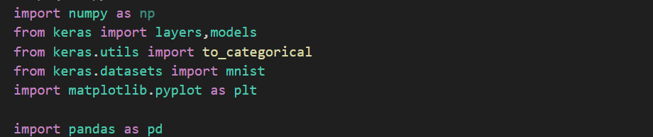
¿Cual es el objetivo de categorizar los targets o labels correspondientes a cada imagen?
El objetivo de categorizar los labels en cada imagen es el de establecer el valor equivalente a cada imagen en el dataframe:

Slide 3
¿En que me ayuda la normalización a la hora de entrenar los datos?
Ayuda en varios aspectos, uno de ellos es la velocidad de procesamiento por los métodos numéricos ,

